Slide 1
Inteligencia Artificial II
Búsqueda y Optimización en Almacenes
(Enfoques y Resolución)

Slide 2
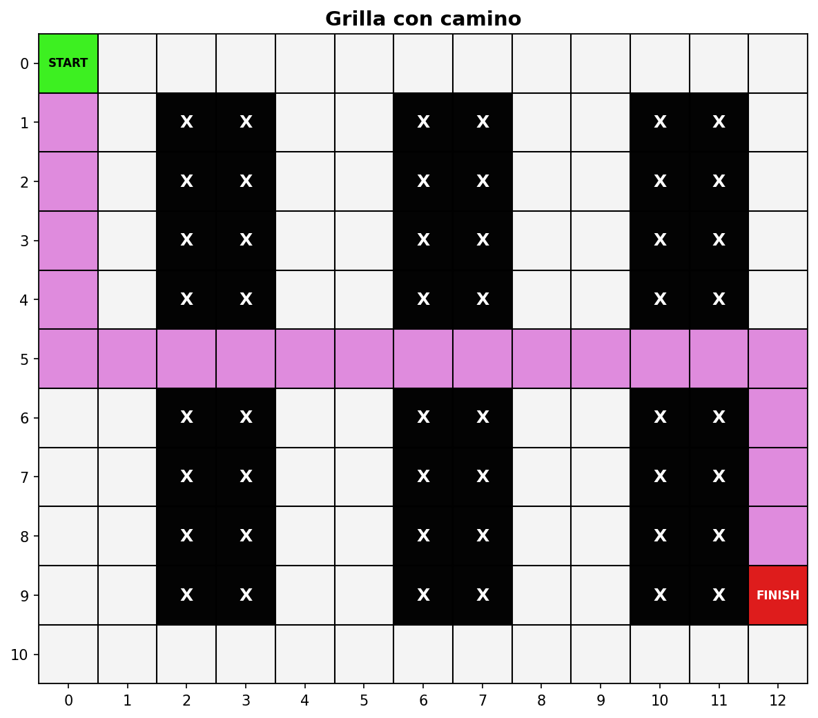
Búsqueda A* (A-Star)
• Búsqueda del camino más corto.
• Detección y evasión de obstáculos fijos (estanterías).

Slide 3
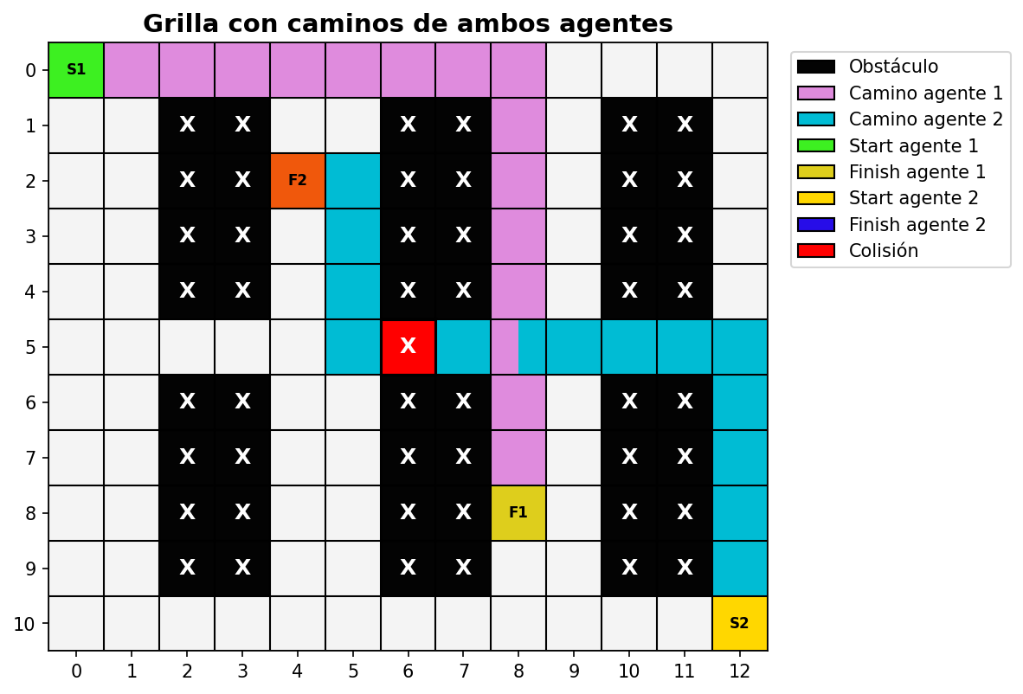
Sistema Multi-Agente
• Múltiples robots operando simultáneamente.
• Resolución de colisiones en tiempo real.
• Recálculo rápido de ruteo eficiente.

Slide 4
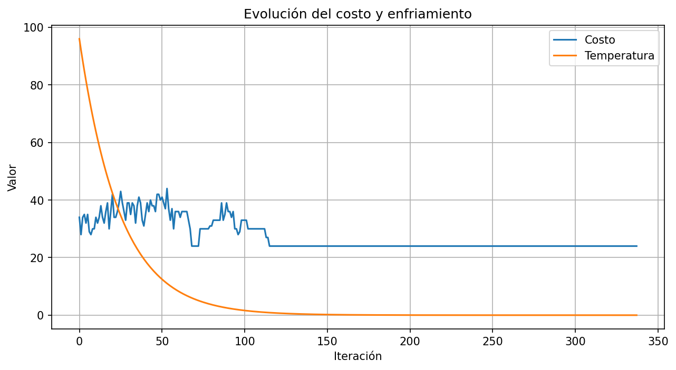
Temple Simulado
• Cálculo de secuencia óptima (ruta de picking).
• Evita óptimos locales mediante aceptación probabilística.
• Optimiza distancia total del recorrido.

Slide 5
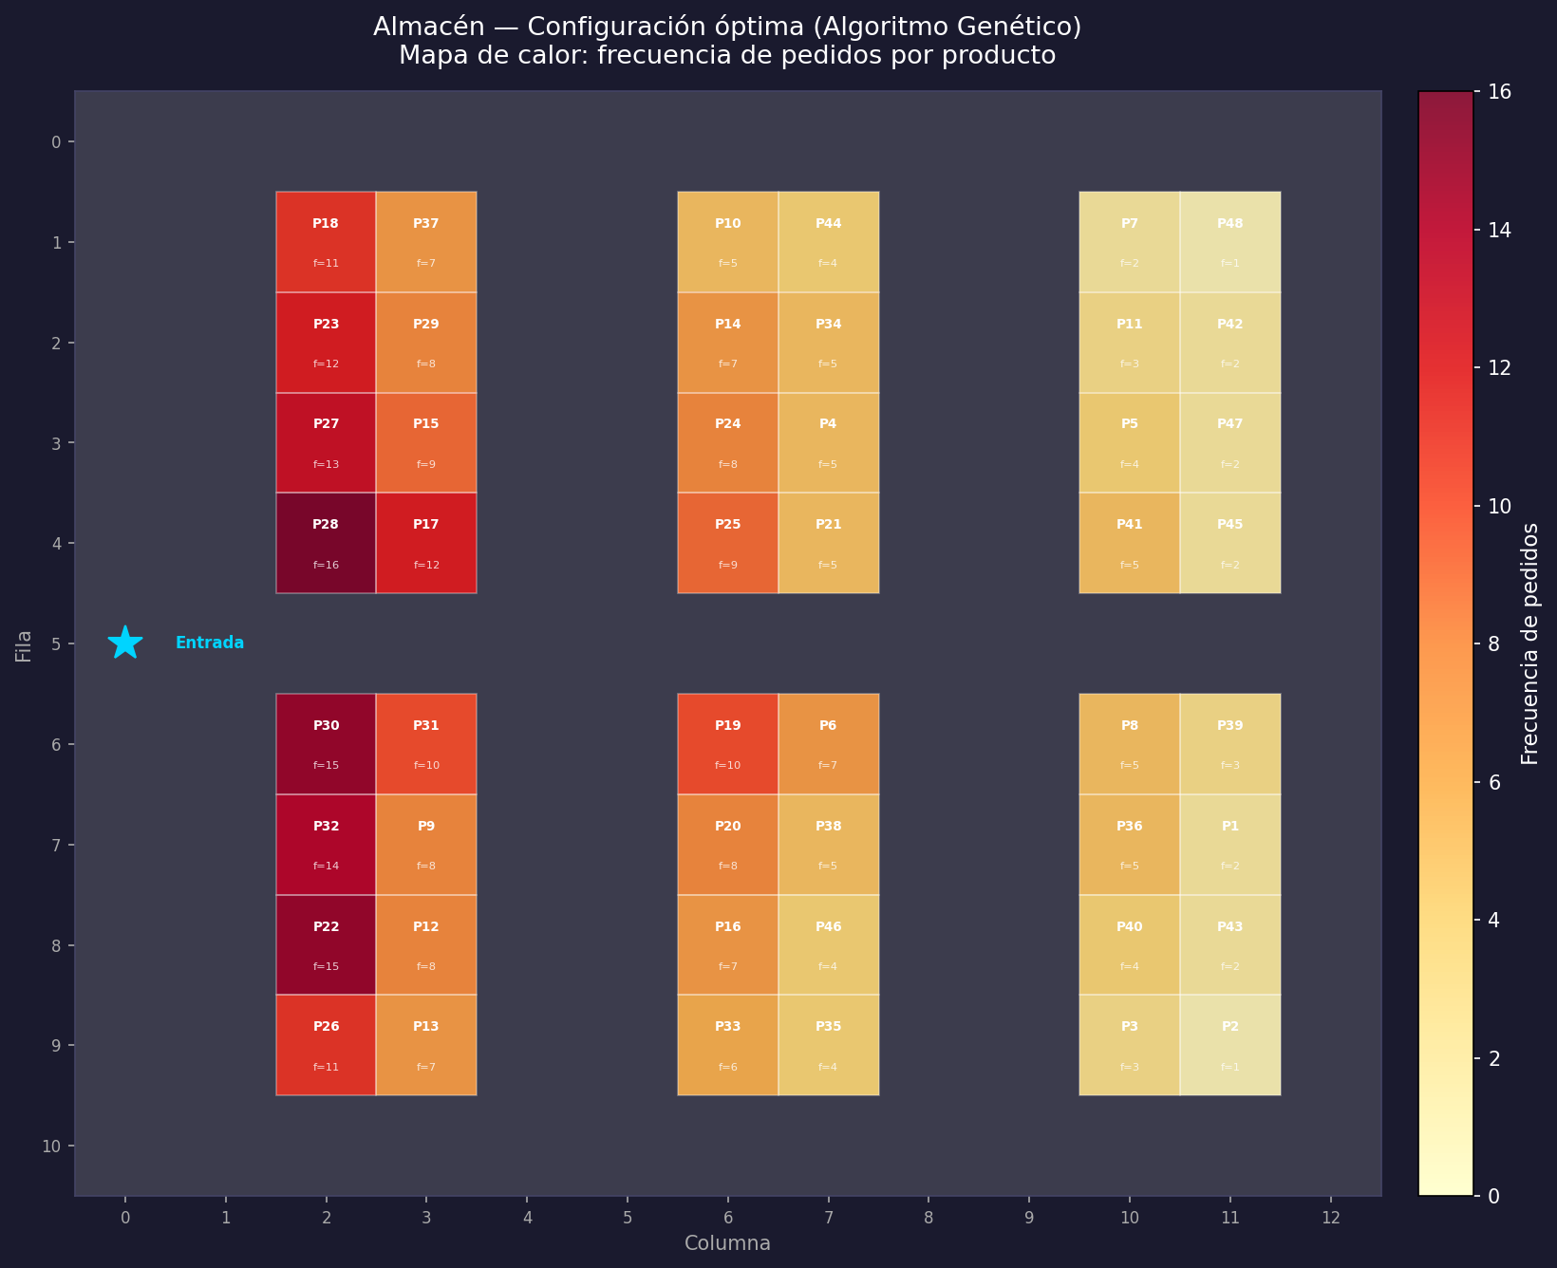
Algoritmo Genético
• Distribución inteligente del almacén.
• Productos más frecuentes al inicio (menor distancia).
• Evolución por selección natural (cruzamiento y mutación).

